Slide 1
BootLoader
主讲人：楊尚超

Slide 2
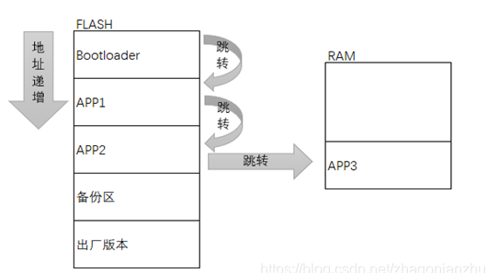
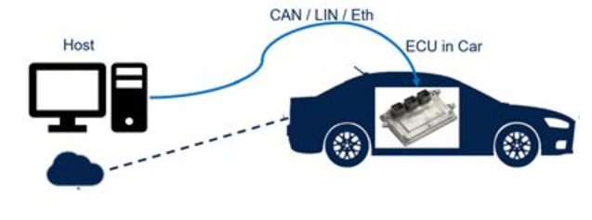
Bootloader overview
BootLoader是一种启动加载程序，或者称为引导程序，我们在操作系统和嵌入式开发中经常用到，程序主要用于ECU软件更新，汽车OTA升级等等。
ECU BootLoader的开发很大程度上取决于客户的需求，由汽车原始设备制造商和供应商设计，包括ECU编程和再编程。
通常来说，ECU BootLoader的开发包括了HOST上位机，通信总线和通信协议的设计及开发，软件更新的激活条件，以及BootLoader应用程序接收、校验和FLASH烧写。
Notes:
日常开发中常常使用JTAG调试接口进行代码更新和调试，但是对于已经量产，ECU外壳包装的，就需要BootLoader进行代码更新和调试了，可以通过CAN总线，LIN总线或者以太网的方式来实现，也可以OTA实现。

Slide 3
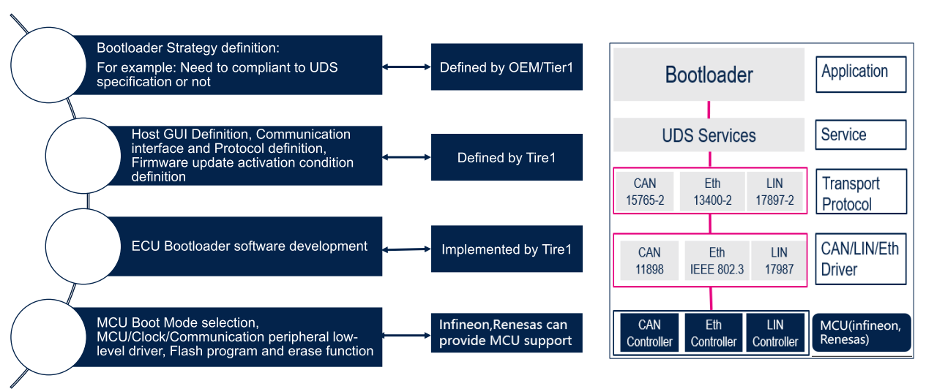
Bootloader development

Slide 4
Bootloader development
MCU的BootLoader还需要完成的事情有：
1、关闭看门狗，初始化中断和trap向量表，进行时钟和外设初始化，让芯片正常运行起来
2、提供CAN, UART, ETH等用于通信功能的驱动，能够接受外部数据传输请求
3、提供FLASH的读写和擦除驱动，设计服务来对通信端口接收到的更新代码进行校验、存储，以及跳转操作系统或后续应用程序代码。
4、根据需要，可能还会开发一些基础诊断服务，串口交互程序等
Application
BootLoader
Step 3
BootRom
Step 2
Step 1
0x00C04000
0x00000000
0x00C00000
Notes:
->BootRom（芯片固有，不可更改）：硬件自检、部分初始化，加载BootLoader、提供外部配置引脚
->BootLoader：访问外部RAM，NANDFlash等存储设备，初始化时钟、通信等设备，接受存储以及跳转代码
->应用层APP层，操作系统，文件系统、用户应用程序等等

Slide 5
Boot需求分析
前期基本需求
1.按照XXX刷写规范开发；(有些主机厂(Car OEM)为了知识产权保护，有自己的bootloader协议，这种情况下，bootloader开发者就必须按照主机厂的要求来开发)
2.刷写方式UDS ( UDS协议栈 ) ，SOS烧录 ( 使用最简单的 UDS协议栈 的服务来烧写程序)；
3.初始化时将所有IO置为安全状态；
4.刷写过程中需要存储及和APP通信的数据存入外部EEPROM中；
5.bootloader程序地址范围C00000-C04000；
6.主频80MHz；
7.跳转APP前清除配置的硬件资源；
8.单片机内部看门狗喂狗超时导致复位的标志位置位时在cstart初始化内存前直接跳转APP；
9.在进入编程模式后将变量 ECU_Reprogramming_Mode_Ended __at(0x00CFF8)置为0x55AA55AAU，编程完成后清0；

Slide 6
Boot需求分析
10.APP有三部分程序需要刷写：
1)主单片机内的APP程序，正常方式刷写；
2)辅单片机内的Boot或APP，通过Spi传输命令及数据，由bootloder通过通信完成刷写；
3)外部EEPROM数据，通过I2C刷写，由bootloder通过通信完成刷写；
11.辅单片机程序及EEPROM数据在合成HEX文件时需要叠加偏移地址，如辅单片机程序起始地址C08000在合成HEX后的地址为0x1C08000；EEPROM地址起始位0x2000000；bootloadr在接收到这种地址时采用相应的刷写方式并还原地址
12.HEX合成软件及bootloader要能够实现三部分的任意组合的刷写；
13.HEX合成软件需要将全地址范围内未使用的字节置为无效操作码0xF9；
14.HEX合成软件需要计算设定的地址范围的校验和并将结果写入目标HEX文件的指定地址；
15.在cstart中变量初始化之前判断单片机是否是软件复位，如果是则将变量WDT_Fault_At_Power_Up_Set_By_Boot__at(0x00CFF2)置为1并立即跳转到APP中，否则置为0正常运行。

Slide 7
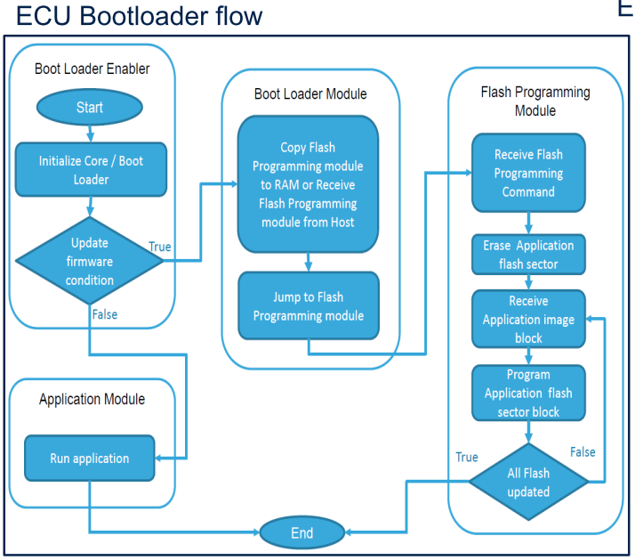
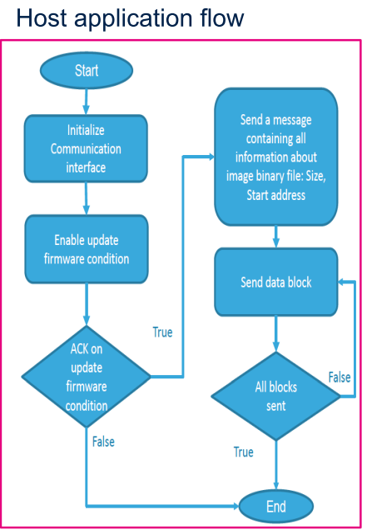
Bootloader strategy example
按照项目需求导入开发，下图是比较常见的Bootloader更新ECU应用程序的流程图

Slide 8
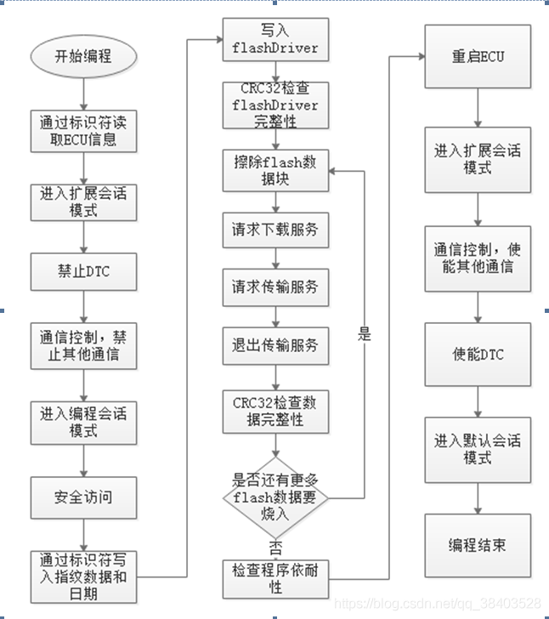
Development flow
每个主机厂的刷写规范都大同小异，区别不大。
Bootloader的诊断服务流程如下：
流程可以分成三个阶段：
预编程阶段
编程阶段
编程结束阶段

Slide 9
Boot strategy example
预编译阶段：
1. 开始编程后，0x22服务通过标识符；0xF193读取ECU硬件版本号；0xF180读取bootloader软件版本号。
2. 0x10服务进入扩展会话模式。
3. 0x85服务关闭DTC。
4. 0x28服务通信控制，关闭其它通信。
5. 0x10服务进入编程会话模式。
6. 0x27服务进行安全访问。
7. 0x2E服务通过标识符写入指纹数据和编程日期。

Slide 10
Boot strategy example
编程阶段
1. 在0xE00E40写入flashDriver并用crc32检查完整性。
2. 擦除要烧录的flash数据块。
3. 烧录该块flash的数据。
4. 检查该块flash数据完整性(CRC校验耗时较多，否定响应0x78请求延时)。
5. 是否有其他flash数据块要烧录，如果有重复进行2到5步骤。
6. 检查程序依耐性。

Slide 11
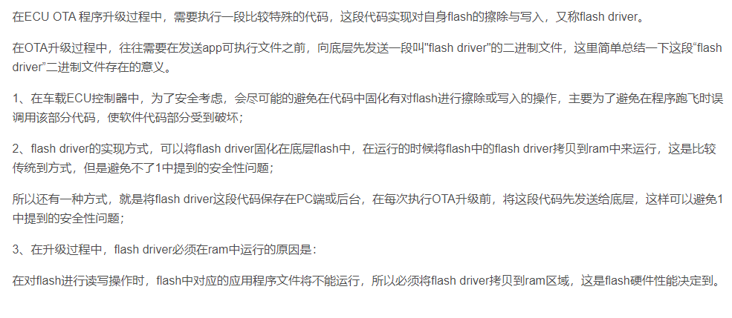
Boot strategy example

Slide 12
Boot strategy example
编程结束阶段
1. 通过硬复位重新启动ECU。
2. 重启后进入扩展会话模式。
3. 通信控制，使能其他通信。
4. 使能DTC。
5. 进入默认会话模式。
6. 编程结束。

